Slide 1
SISTEMA DE RECOMENDACIÓN DE RECETAS PARA COCINA
Juan Sebastián Bastos Vela

Slide 2
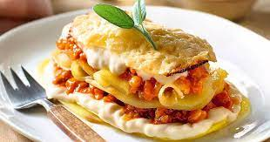
Introducción
Los sistemas de recomendación pueden ayudar a las personas a descubrir nuevas recetas que les puedan gustar, así como a encontrar recetas que se adapten a sus preferencias y necesidades. Esto puede ser especialmente útil para las personas que no son muy creativas en la cocina o que no tienen mucho tiempo para cocinar.

Slide 3
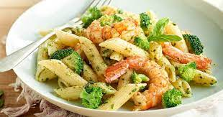
Planteamiento del Problema
¿Cómo se puede desarrollar un sistema de recomendación de recetas culinarias personalizadas que ofrezca a los usuarios recetas similares a sus preferencias, aprovechando una base de datos de recetas favoritas?

Slide 4
Objetivos
Objetivo Principal:
Desarrollar un sistema de recomendación de recetas culinarias personalizadas que utilice la similitud de coseno para ofrecer a los usuarios recetas similares a sus preferencias, aprovechando una base de datos de recetas favoritas y permitiendo futuras expansiones y mejoras.
Objetivos específicos:
1. Establecer una conexión a una base de datos PostgreSQL para recuperar las recetas favoritas de los usuarios.
2. Calcular la similitud de coseno entre las preferencias del usuario y las recetas almacenadas en la base de datos.
3. Definir un umbral de similitud para determinar qué recetas se considerarán recomendaciones.
4. Validación de las recetas que superan el umbral de similitud como recomendaciones.

Slide 5
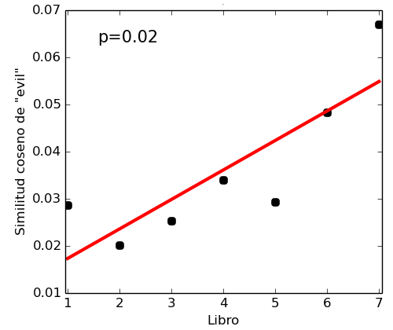
Marco teorico
La similitud coseno es una medida de similitud entre dos vectores que se basa en el ángulo entre ellos. Se calcula como la siguiente expresión:
cos(θ) = (x · y) / (||x|| * ||y||)
donde:
θ es el ángulo entre los vectores x e y.
x · y es el producto escalar de los vectores x e y.
||x|| es la norma euclidiana del vector x.
||y|| es la norma euclidiana del vector y.

Slide 6
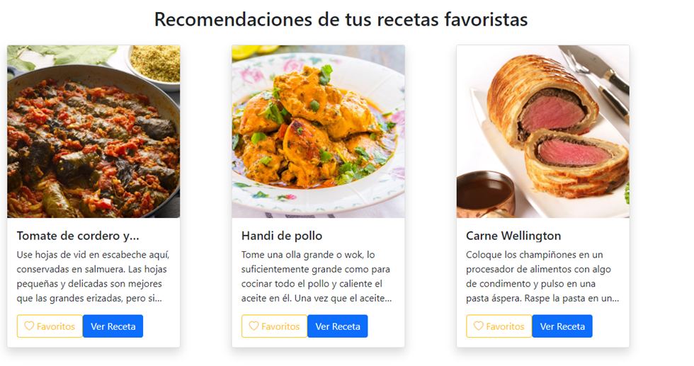
Imagenes del aplicativo

Slide 7
Conclusiones
Los sistemas de recomendación de recetas para cocina son una herramienta valiosa que puede ayudar a los usuarios a encontrar recetas que les gusten y que puedan preparar. Estos sistemas pueden utilizar una variedad de técnicas, como la IA, el análisis de datos o el machine learning, para identificar patrones en los datos de recetas y generar recomendaciones personalizadas.

